Slide 1
临 床 营 养 治 疗
葛 庆 岗
北京大学第三医院危重医学科

Slide 2
生命三大要素
空气：空气是生物每天都呼吸着的“生命气体”。空气中的氧气对于所有需氧生物来说是必须的
水：水被称为人类生命的源泉。对于人来说，水是仅次于氧气的重要物质。在成人体内，60~70%的质量是水；儿童体内水的比重更大，可达近80%
食物：能够满足机体正常生理和生化能量需求，并能延续正常寿命的物质。对所有动物而言，能够满足动物的正常生活活动需求并利于寿命延长的物质称之为食物
人体生命活动六大要素:蛋白质、脂肪、碳水化合物、矿物质、维生素和水

Slide 3
为什么要进行营养支持
50%的住院病人营养不良
严重创伤、严重感染、大手术、MODS等应激状态下分解加速底物消耗增加
代谢调节异常
抗感染能力下降
组织的再生和恢复延缓
易发生合并症或并发症，病死率增加

Slide 4
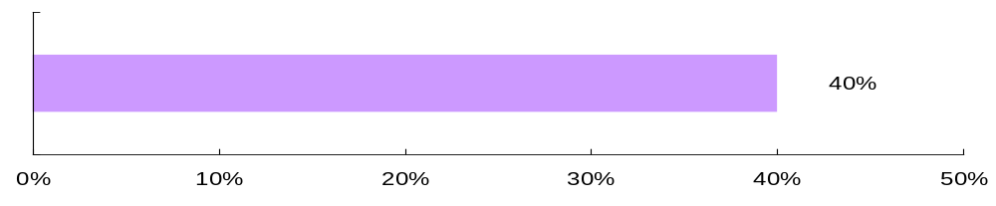
营养不良在ICU患者中常见
营养不良在ICU患者中的发生率
~
营养不良在ICU患者中非常常见，曾报道发生率最高可达到40%，并且与发病率和死亡率的增加相关
Malnutrition is prevalent in intensive care unit (ICU) patients, has been reported as being as high as 40% and is associated with increased morbidity and mortality.

Slide 5
营养不良造成的危害
ICU患者
免疫功能损害
营养不良
换气动力损害
呼吸肌衰弱
机械通气延长
发病率死亡率
上升
需要营养支持治疗

Slide 6
危重病人营养需求和摄入的矛盾
各种原因引起的
应激反应
消化道结构功能受损
摄食困难
高分解代谢状态消耗大量能量和自身蛋白质
摄入能量和
营养物质不足
机体对能量和
蛋白质的需要增加
营养不良——并发症、死亡率

Slide 7
重症患者营养支持治疗的意义
促进伤口愈合
营养支持
治疗的意义
减少损伤的
分解代谢反应
改善消化道结构
改善临床结果
降低并发症率
缩短住院期
减少相关花费

Slide 8
重点内容
饥饿与感染状态下机体代谢改变
判断营养不良的各种指标
肠外营养
肠内营养

Slide 9
饥饿时的代谢变化
饥饿血糖下降
保护性措施
胰岛素分泌↓
人的活动↓
基础代谢率↓
机体代谢变化
胰高血糖素↑
生长激素↑
儿茶酚胺↑
肝糖原↓
蛋白质水解↑
血糖上升
糖原分解
糖异生
肌糖原↓
脂肪水解↑

Slide 10
创伤、感染后的代谢变化
儿茶酚胺↑
胰高血糖素↑
促肾上腺皮质激素↑
肾上腺皮质激素↑
抗利尿激素↑
IL－1β
IL-6
TNFα
白三烯
多肽类物
前列腺素
一氧化氮
胰岛素抵抗
水钠潴留
高代谢状态
糖利用↓
蛋白分解↑
脂肪分解↑
氮排出↑
静息能量
消耗↑
高血糖
高尿糖

Slide 11
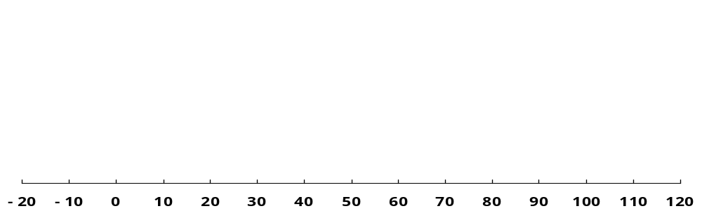
创伤/感染后外科病人的能量变化
中度
禁食
-14-0
中小
手术
后
-2-4
腹膜炎
5-25
长骨骨折
13-31
严重感染
28-55
多发性创伤
+人工通气
52-72
正常
代谢率变化百分率
烧伤面积
10-20%
20-30%
30-40%
40-
50%
50-
60%
60-
70%

Slide 12
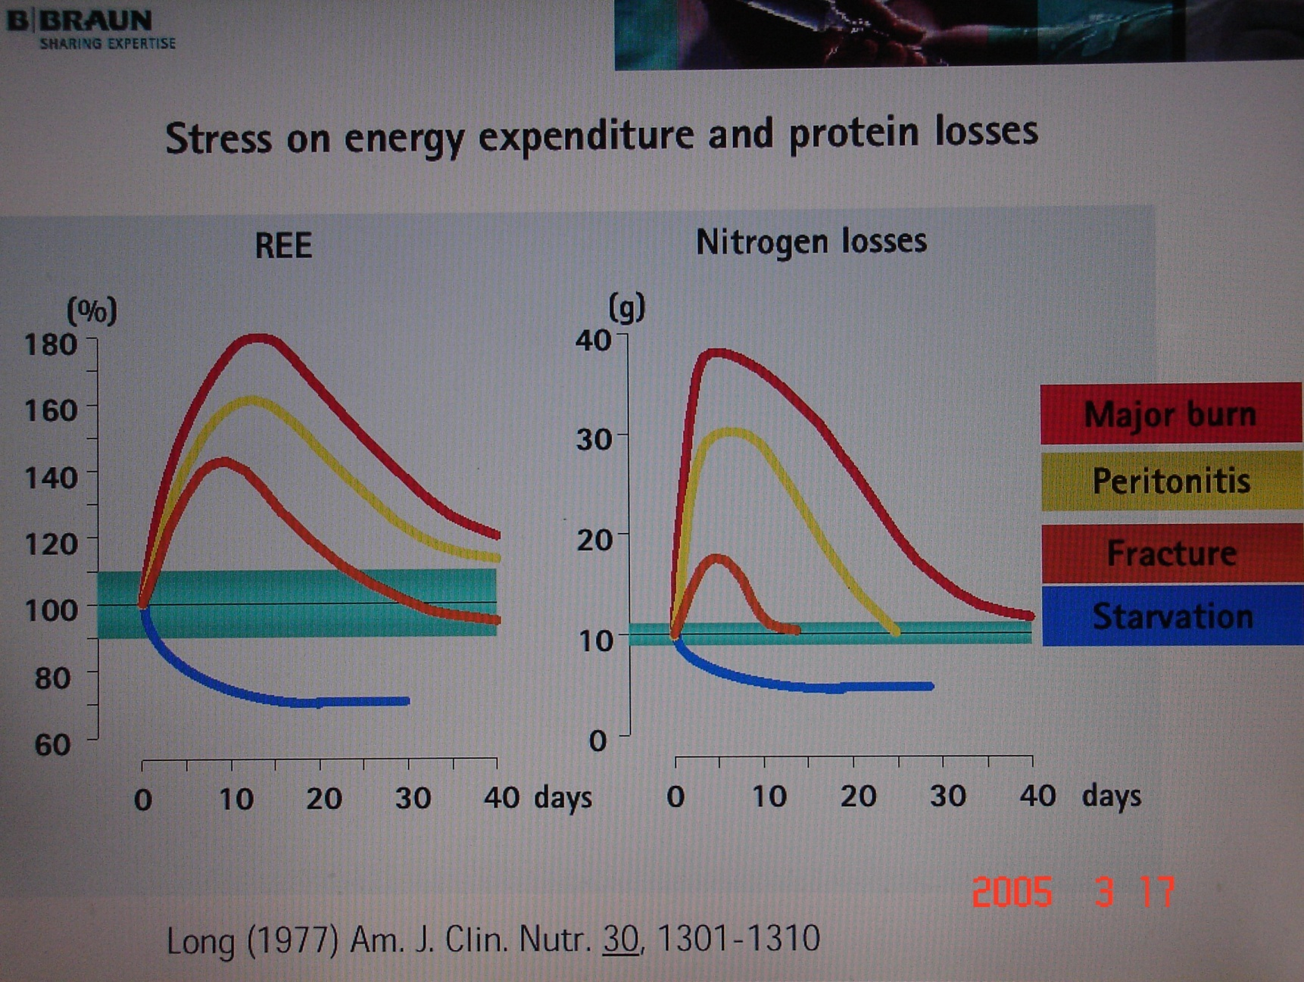
应激时的能量消耗与蛋白丢失

Slide 13
创伤或感染时机体代谢的特点
机体能量消耗增加
创伤或感染时，能量消耗增加20～40%
大面积烧伤病人能量消耗增加50～100％
糖异生及脂肪动员增加
胰岛抵抗

Slide 14
营养状况评定

Slide 15
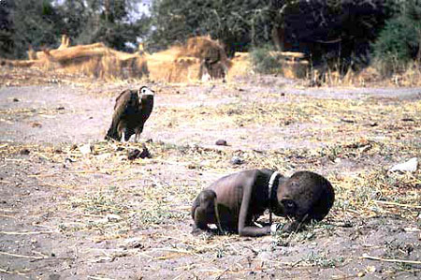

Slide 16


Slide 17
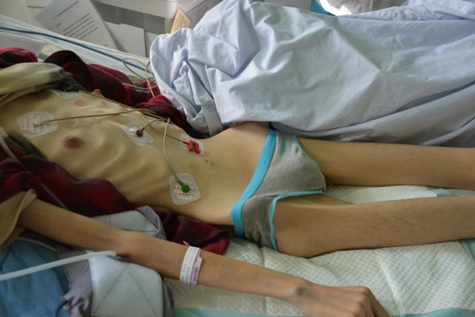

Slide 18
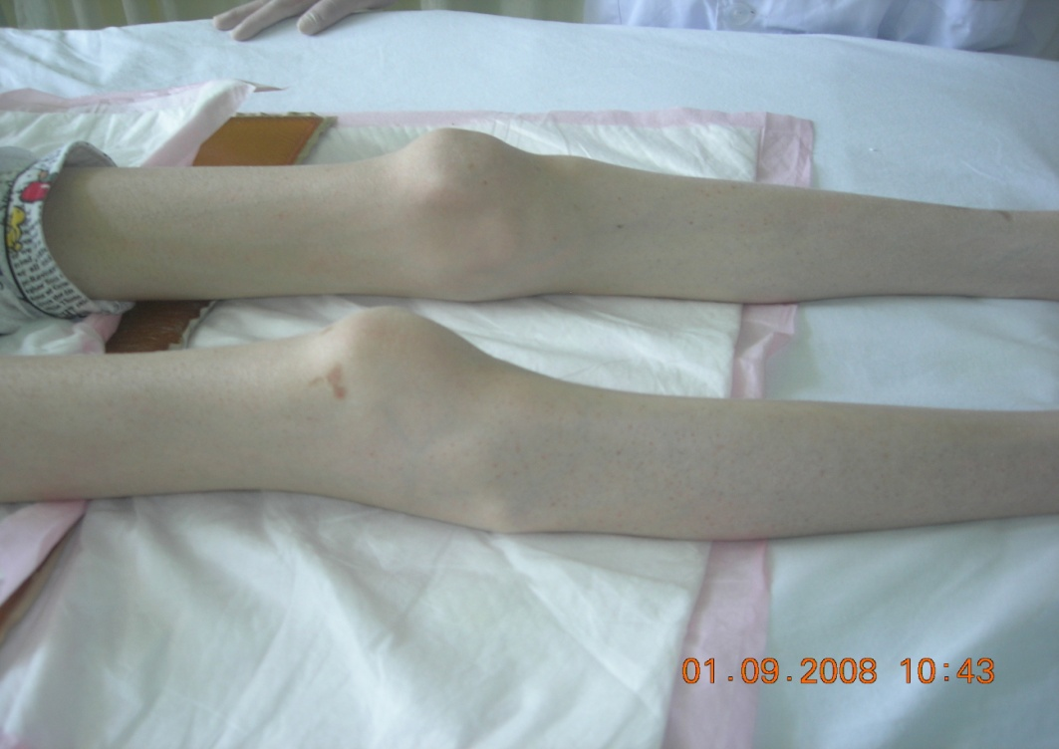
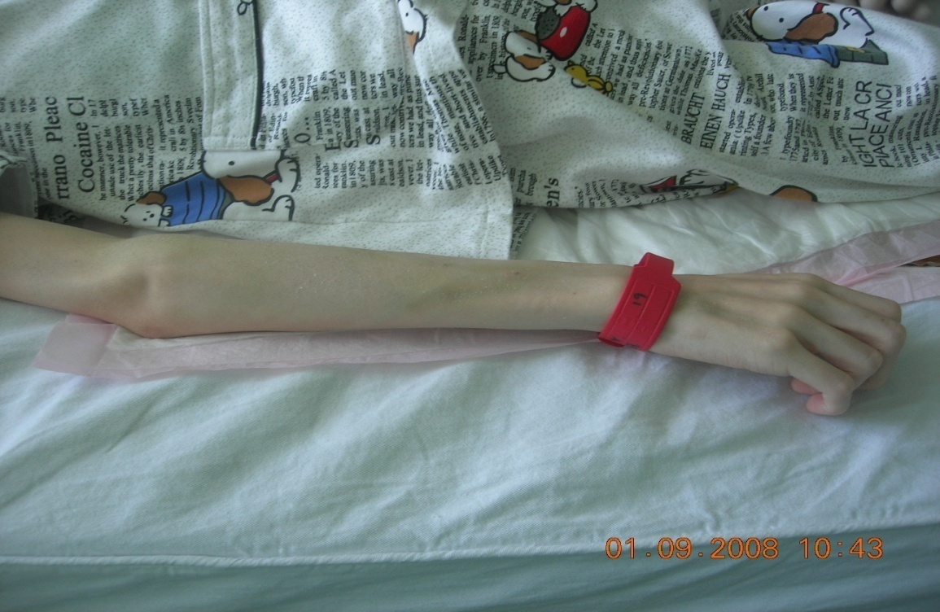
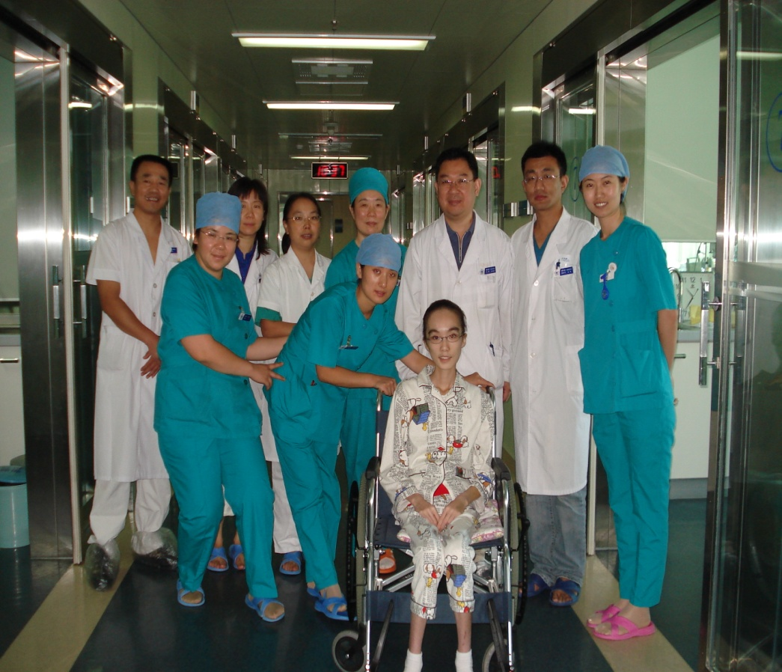
女，16岁，167cm。近两年来因精神压力导致饮食减少，体重由48Kg降至21.5 Kg，曾就诊于多家医院。消化道造影示：胃下垂，消化功能减退。2006年起闭经
2008年8月5日因“神经性厌食症”住院于精研所；因鼻饲过程中突发呕吐后，感全身麻木伴吐字不清，遂转入我院急诊，神经科以“神经性厌食症；恶液质；电解质紊乱”留院治疗

Slide 19
营养状况的评定
营养评价和代谢评价
营养评价内容
体重 ：体重低于标准体重的15%
体质指数（BMI）
BMI=体重（kg）/（身高（M）2，正常值18.5 ～ 23
三头肌皮皱厚度（TSF）
间接判断体内脂肪储备量，男/女11.3/14.9～13.7/18.1mm
上臂周径(AMC)
判断全身骨骼肌群量，AMC=上臂中点周径-3.14TSF(CM)
肌酐身高指数（CHI）
尿肌酐排泄量与体内骨骼肌量相关，判断骨骼肌分解程度

Slide 20
体质指数（BMI）
身体质量指数（BMI）是国际上常用的衡量人体肥胖程度和是否健康的重要标准
BMI=体重/身高的平方（kg/㎡）
BMI 分类 | WHO 标准 | 亚洲标准 | 中国参考标准 | 相关疾病发病的危险性
偏瘦 | <18.5 | <18.5 | <18.5 | 低（但其它疾病危险性增加）
正常 | 18.5～24.9 | 18.5～22.9 | 18.5～23.9 | 平均水平
超重 | ≥25 | ≥23 | ≥24
偏胖 | 25.0～29.9 | 23～24.9 | 24～26.9 | 增加
肥胖 | 30.0～34.9 | 25～29.9 | 27～29.9 | 中度增加
重度肥胖 | 35.0～39.9 | ≥30 | ≥30 | 严重增加
极重度肥胖 | ≥40.0 |  |  | 非常严重增加

Slide 21
营养状态的评定
营养评价内容
尿3—三甲基组氨酸测定
血清蛋白测定
细胞免疫功能

Slide 22
营养状态的评定
代谢评价内容
氮平衡试验
氮平衡=入氮量-24小时尿液尿中尿素氮含量+(2~3)g
重要脏器功能
肝肾功能
葡萄糖和脂肪的代谢
血糖水平和脂肪廓清情况

Slide 23
营养不良的诊断
参数 | 正常范围 |  | 营养不良
 |  |  | 轻度 |  | 中度 |  | 重度
体重（理想正常值的%） | >90 | 80~90 |  | 60~79 |  | <60
体质指数 | 18.5~23 | 17~18.4 |  | 16~16.9 |  | <16
三头肌皮周厚度(正常值的%) | >90 | 80~90 |  | 60~80 |  | <60
上臂肌围(正常值的%) | >90 | 80~90 |  | 60~79 |  | <60
肌酐身高指数(正常值的%) | >95 | 85~94 |  | 70~84 |  | <70
白蛋白(g/L) | >30 | 30~25 |  | 24.9~20 |  | <20
转铁蛋白(g/L) | 2.0~4.0 | 1.5~2.0 |  | 1.0~1.5 |  | <1.0
前白蛋白(g/L) | >2 | 1.6~2.0 |  | 1.2~1.5 |  | <1.2
总淋巴细胞计数(×10⁹/L) | >1500 | 1200~1500 |  | 800~1200 |  | <800
氮平衡(g/d) | ±1 | -5~-10 |  | -10~-15 |  | <-15

Slide 24
营养不良的分类和特征
消瘦型营养不良（marasmus）
主要是能量缺乏，人体测量指标值下降，但血清蛋白水平可基本正常
恶性营养不良（Kwashiorkor）
主要是蛋白质缺乏，人体测量指标值基本正常，血清蛋白水平降低和组织水肿、细胞免疫功能下降
混合型（marasmic kwashiorkor）
蛋白质—能量缺乏型，可伴有脏器功能障碍，预后差

Slide 25
欧洲制定了营养风险筛查（Nutrition Risk Screen，NRS2002）方法
NRS2002》方案采用评分，对NR加以量度，其总分≥3分者，应立即行营养支持，＜3分者，暂不行营养支持，但需每周复查NRS
目前明确推荐应用《NRS2002》来判断患者是否需要接受PN、EN支持
营养风险筛查方案

Slide 26
营养状态评分
营养状态受损评分 | 营养状态 | 疾病严重程度评分 | 患者营养需求
没有（0分） | 正常营养状态 | 没有（0分） | 正常营养需要量
轻度（1分） | 3个月体重丢失＞5%，或摄食量比正常低25%~50% | 轻度（1分） 血透、肝硬化等 | 患者不需卧床，其蛋白质需要量略有增加，但可经口服和补充来满足。
中度（2分） | 一般情况差，或2月体重丢失＞5%，或摄食量比正常低50%~75% | 中度（2分） 腹部大手术、肺炎等 | 患者需卧床，其蛋白质需要相应增加，但大多数人可经人工营养得以恢复。
重度（3分） | 一般情况差，BMI＜18.5，或1个月体重丢失5%，（或3个月内体重下降15%）或前1周摄食量比正常低75%~100% | 重度（3分） 颅脑损伤、骨髓移植 | 患者需在ICU机械通气支持，其蛋白质需要增加，不能人工营养支持满足，但通过人工营养可使蛋白质分解和氮丢失明显减少。
年龄 | ＞70岁者，加1分
营养状态总分=营养状态受损评分+疾病严重程度评分+年龄评分

Slide 27
营养评定
是
否
肠内营养
胃肠功能是否良好
肠外营养
短期
长期
短期
长期
胃肠造瘘
鼻胃管饲
周围静脉
中心静脉
胃肠功能是否恢复
是
否
完全营养
是否耐受
公式营养
是
否
口服饮食
更丰富或口服饮食

Slide 28
肠外营养的定义
Total parenteral nutrition（TPN） is a pharmacologic therapy whereby nutrients, vitamins, electrolytes, and medications are delivered via the central venous rote to patients who are unable to tolerate enteral nutrition.
由于疾病和其它原因不能经胃肠道补充营养而需经静脉途径给予适量蛋白质（氨基酸）、脂肪、碳水化合物、电解质、维生素和微量元素，以达到促进疾病恢复和生命支持的一种方法

Slide 29
肠外营养的历史
1959年美国医生Francis Moore热量/氮比值为625kj（150kcal）：1的理论
1961年瑞典医生Arvid Wretlin首先制造并安全地应用静脉脂肪乳剂于临床
1967-1968年美国外科医生Stanley Dudrick和Douglas Wilmore
1970-1974年美国外科医生Scribner和法国外科医生Solassol提出“Artificial gut”
1970年后由美国向全世界发展
1971年北京协和医院在临床上进行了正规的PN

Slide 30
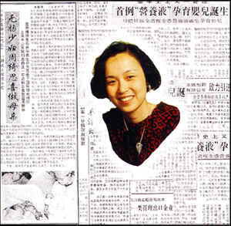
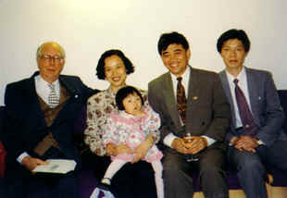
第一例肠外营养
周绮思，1986年因患急性肠扭转，全部小肠和－半的结肠切除，成为“无肠女
中国第一例全静脉营养终生维持的病例由此诞生。这在中国是一个奇迹，在世界亦属罕见。
1992年周绮思生下一女儿

Slide 31
肠外营养制剂

Slide 32
肠外营养制剂
碳水化合物制剂：葡萄糖
肠外营养主要能源，补充100g/天能显著节氮
- 提供4.1kcal/g
- 浓度范围2.5-70%
- PH 3.5-6.5
- >10%用于CPN
优点：1.来源丰富、价格低廉 2.监测方便
缺点：1.对静脉壁刺激大 2.机体利用能力有限
高渗糖的危害：细胞内失水，渗透性利尿，高渗昏迷

Slide 33
葡萄糖
外源葡萄糖供给量一般从100～150g/d开始,占非蛋白质热量（NPC）的50%～60%，总量不超过300～400g/d
早期限制在2.5～ 4mg/kg.min，不超过5mg/kg.min，经周围静脉输注，葡萄糖浓度不超过10%，联合使用胰岛素

Slide 34
脂肪
PN的另一种重要能源，一般占总热量的15%～30%，或占NPC的30%～50%，补充量在0.8～1.5g/kg·d是安全的
- 组成：植物油+乳化剂（卵磷脂、大豆磷脂）+等渗剂（氧甘油）+水+氢化钠
（ PH 调节剂，6.5-9.0）脂肪乳剂提供的热卡最大50%；能量糖脂比 2：1
- 提供能量:9kcal/g
- 必需脂肪酸
- 携带脂溶性维生素
- 大小:0.6ųm的乳剂

Slide 35
脂肪
中链甘油三酯（MCT）的优点
中链甘油三酯（MCT）能够直接进入线粒体进行氧化，而长链甘油三酯（LCT）则需要逐步降解生成乙酰辅酶AMCT氧化供能迅速，更易从血流中廓清
  力能 488kcal/250ml
  力保肪宁 488kcal/250ml

Slide 36
脂肪乳剂优缺点
优点- 供能高
- 渗透作用小 - 供给必需脂肪酸
- 无利尿作用 - 手术和创伤时主要的能源
- 代谢后呼吸商比较低 - 代谢与内源脂肪相同
缺点
  少数病人会产生乳糜血症输注速度慢，250ml需要至少6h

Slide 37
使用方法
单独输注时速度要慢，先以1ml/min开始，输注太快可致胸闷、心悸或发热等反应
超过2.5g/kg·d或0.11g/kg.h将对TG水平、凝血机能及呼吸功能产生不良影响
需监测血脂水平、脂肪廓清以及肝肾功能
高TG血症（＞4～5mmol/L）患者不推荐使用脂肪乳剂；合并脂代谢障碍（如重症胰腺炎早期）以及老年患者，应酌情降低脂肪的补充

Slide 38
建议使用合适的糖:脂比
 | 葡萄糖与脂肪比例（%）
 | 普通配方 | 经济 配方 | 高度 应激 | 危重 状态 | Ⅱ型呼吸衰竭 糖尿病 | 肿瘤
葡萄糖 | 60 | 90-100 | 70 | 70-100 | 40-60 | 40
脂肪乳剂 | 40 | 0-10 | 30 | 0-30 | 60-50 | 60
*葡萄糖: 脑神经细胞、红细胞、肾髓质和绝大部分免疫细胞的主要能量来源；价格低廉。
缺点：(1)过多输注耗氧量增加，CO2 和水生成增加。(2)必需脂肪酸缺乏

Slide 39
氨基酸制剂
肠外营养的唯一氮源。临床常用平衡型氨基酸，安全剂量0.75g/kg.d。
- 1克氮=6.25克蛋白质蛋白质中氮的含量占16%
- 氧化产生4kcal/g热量
- 分类: 必需AA
非必需
条件必需

Slide 40
氨基酸制剂
平衡氨基酸：8.5%乐凡命（渗透压810mOsm）
谷胺酰胺（Gln）：力太（渗透压921mOsm）
复方氨基酸3AA：肝病
复方氨基酸9AA：肾用氨基酸

Slide 41
确定蛋白质需要量
（1g氮=6.25g蛋白质）
根据非蛋白热量：氮估算
所需氮量=所需能量（kcal）／150 或所需蛋白
质量=6.25×(kcal/150)
正常人普通饮食 1：250
临床营养的普通配方 1：150
危重应激、高代谢的病人 1：100

Slide 42
其 它
电解质：钾、钠、氯、钙、镁及磷。
维生素：维生素制剂有水溶性及脂溶性两种
微量元素：锌、铜、锰、铁、铬、碘等

Slide 43
电解质每日需要量
电解质 标准TPN中含量（mmol） 常用制剂及量（ml）
钠 80～100 10%氯化钠 45～60 钾 40～60 10%氯化钾 30～45 镁 8～12 25%硫酸镁 8～12 磷 10 甘油磷酸钠制剂 10 钙 2.5～5 10%葡萄糖酸钙 10～20

Slide 44
三大静脉营养要素制剂一览表
葡萄糖 总量(ml) 热量(Kcal)
25%葡萄糖 500 500
10%葡萄糖 500 200
脂肪 总量(ml) 热量(Kcal)
10%英脱利匹特 500 550
20%力能 250 500
氨基酸 总量(ml) 氮量(克)
8.5%乐凡命 250 3.6
11.4%乐凡命 250 4.5

Slide 45
肠外营养的应用指征
适用对象
不能耐受肠内的重症患者
肠内营养禁忌的重症患者
适用患者类型
  胃肠道功能障碍的重症患者
  由于手术或解剖问题禁止适用胃肠道的重症患者
  存在有尚未控制的腹部情况者
    如腹腔感染、肠梗阻、肠瘘等
中国重症加强治疗病房危重患者营养支持指导意见

Slide 46
肠外营养禁忌
禁忌患者类型
  早期复苏阶段、血流动力学尚未稳定或存在严重的水电解质与酸碱失衡
  严重肝功能衰竭
  急性肾功能衰竭存在严重氮质血症
  严重高血糖尚未控制
一旦患者胃肠道可以安全使用时，则应逐渐向肠内营养或口服饮食过度
中国重症加强治疗病房危重患者营养支持指导意见

Slide 47
机体能量需要
Harris-Benedict公式计算出基础能量消耗(basal energy expenditure，BEE)：
男性BEE(kcal)＝66.5+13.7×W+5.0×H－6.8×A
女性BEE(kcal)＝655.1+9.56×W+1.85×H－4.68×A
W——体重(kg) H-——身高(cm) A——年龄(年)
能量代谢仪
可测得病人的实际静息能量消耗(resting energy expenditure，REE)。REE值应是BEE的110%。代谢仪检测的结果提示，REE值比H-B公式的BEE值高10%左右。为此，在应用H-B公式时应作相应校正，即计算所得的BEE值扣去10%，就是病人实际的REE值
临床估算
危重病患者急性应激期营养支持原则：20kcal/kg·d~25 kcal/kg·d
应激与代谢状态稳定后营养支持原则：25 kcal/kg·d~30 kcal/kg·d
正常人：30-35kcal·kg⁻¹·d⁻¹ 轻度应激：25-30kcal·kg⁻¹·d⁻¹
中度应激：20-25kcal·kg⁻¹·d⁻ 高度应激：<20kcal·kg⁻¹·d⁻¹

Slide 48
影 响 因 素
  体温升高1℃ +10％
  18—30y +10%
  营养不良 +10%
  肥胖 -10％
  妇女 -10%
  >70岁 -10％

Slide 49
营养支持时机
应用中掌握原则
水、电解质与酸硷平衡紊乱基本纠正
休克复苏后，循环、呼吸功能趋于稳定
临床无大出血情况
血糖平稳或在胰岛素控制下趋于平稳
肝、肾衰竭经过初步处理或净化治疗趋于稳定
原发疾病解除

Slide 50
肠内肠外营养临床指南
营养支持只有在生命体征稳定（血流动力学、呼吸功能稳定--包括药物、呼吸机等治疗措施控制下）的情况下才能进行
APACHE II>10存在重度营养不良风险，需要营养支持
早期营养支持有助于改善危重病患者的结局。危重病患者在入ICU后24~72小时开始
重症病人急性应激期营养支持应掌握“允许性低热卡”原则（20 - 25kcal/kg•day）；在应激与代谢状态稳定后，能量供给量需要适当的增加（30-35kcal/kg•day）
中国重症加强治疗病房危重患者营养支持指导意见

Slide 51
肠外营养的输入途径
经周围静脉输注
经中心静脉导管输注
PICC

Slide 52
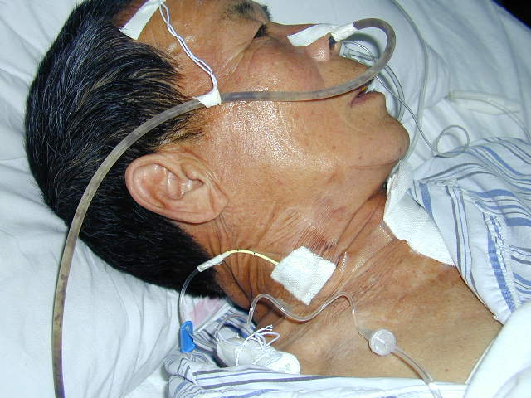

Slide 53
穿刺部位细菌含量（高---低）
股V---颈内V---锁骨下V---肘部V---腕部V

Slide 54
肠外营养的并发症
技术性
代谢性
感染性

Slide 55
技术性并发症
穿刺致肺损伤
穿刺致血管、神经、胸导管等损伤
空气栓塞，最严重的并发症

Slide 56
代谢性并发症
补充不足
血清电解质紊乱
微量元素缺乏
必需脂肪酸缺乏(EFAD)
糖代谢紊乱
低血糖及高血糖
肝功能损害
肠外营养本身
胆囊内胆泥和结石形成
胆汁淤积及肝酶谱升高
肠屏障功能减退

Slide 57
肠外营养的监测
全身情况
血清电解质、血糖及血气分析
肝肾功能测定
营养指标

Slide 58
全营养混合液优点
符合生理
有利于合成代谢
渗透压降低
减少脂肪乳剂副反应

Slide 59
胰岛素
（1）标全肠外营养液准（TPN）
含葡萄糖210g/L；控制液体量的配方为250 g/L；肾功能不良者配方
为280g/L
（2）估算初始胰岛素用量
a．血糖＞150mg/dl（8.4mmol/L）时,需10U／250g葡萄糖
b．血糖＞200 mg/dl（11.2mmol/L）时,需20-25U／250g葡萄糖
c．血糖＞250mg/dl（14mmol/L）时,需30-35U／250g葡萄糖
（3）按血糖和所用葡萄糖浓度给予
如营养是24小时匀速入，可用恒速泵推注胰岛素（1-4μ/小时），血
糖维持在12mmol/L以下为宜，理想为6-10mmol/L

Slide 60
肠内营养(Enteral nutrtion，EN)
定义
经胃肠道用口服或管饲来提供可满足、超过或补充代谢需要的营养基质及其他各种营养素的营养支持方式

Slide 61
粘膜屏障的组成
机械屏障：细胞结构 紧密连接 绒毛完整性
生物屏障：肠道固有菌丛（probiotic原籍细菌）
免疫屏障：SIgA 表皮细胞内淋巴 肠壁肠后淋巴
化学屏障：消化液 酸碱度（胃酸） 胃蛋白酶

Slide 62
肠内营养的优越性：“四屏障学说”
维持肠黏膜细胞的正常结构
维
持
肠
道
固
有
菌
丛
的
正
常
生
长
机械屏障
刺激胃酸及蛋白酶分泌
肠内
营养
生
物
屏
障
化
学
屏
障
免疫屏障
有助于肠道细胞正常分泌IgA

Slide 63

术后肠道功能恢复时间
胃的功能于术后1-2天恢复正常
小肠的蠕动、消化、吸收功能在术后几小时即恢复正常
1. Baskin WN. Advances in enteral nutrition techniques[J].
Am J Gastroenterdogy , 1992, 11(87):1547-1554
2. Schroeder D, et al, Effect of immediate postoperative enteral nutrition on body,
composition, muscle function and wound healing[J].
JPEN, 1991, 15: 376-383
Notes:
阐述早期肠内全营养治疗的理论依据。
Rothine研究表明:小肠的蠕动和肠鸣音在术后2小时就已经恢复。
Baskin研究结果：小肠的功能在术后6-12小时恢复正常。
这些为术后早期肠内营养提供了理论依据。

Slide 64
肠道粘膜的营养
30%来自动脉血液供应
70%来自腔内营养物质----腔内营养
组织特异性营养因子----Gln & Diet fiber

Slide 65
肠内营养的重要作用
维持和改善肠粘膜屏障功能
促进肠蠕动功能的恢复
加速门静脉系统的血液循环
促进胃肠道激素的分泌
营养物质中的营养因子直接进入肝脏

Slide 66
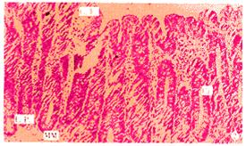
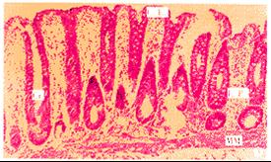
维护胃肠道功能
EN后
结肠粘膜层结构完整
肠腺排列紧密
间质均匀
TPN后
结肠粘膜层相对变薄
肠腺排列疏松
间质稀少

Slide 67
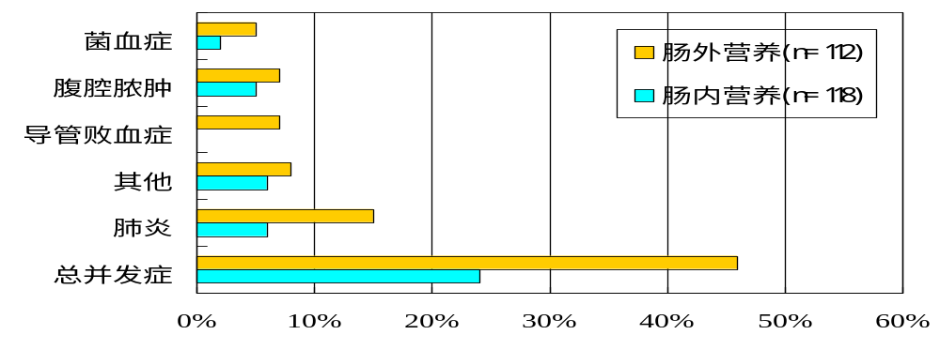
减少术后并发症
p < 0.05
患者百分数
术后早期肠内营养显著降低并发症发生率

Slide 68
肠内营养比肠外营养的优势小结
生存 |  | -0.6%
感染并发症 |  | -8%
高血糖 |  | -30%
住院时间 |  | -1.2天
只要胃肠道解剖与功能允许并能安全应用，应积极采用肠内营养支持
任何原因导致胃肠道功能不能应用或应用不足，应考虑肠外营养，或联合应用肠内营养

Slide 69
肠内营养的应用指征
经口摄食不能、不足或禁忌者
营养的需要量增加，而摄食不足者：大面积烧伤、创伤、脓毒症、恶性肿瘤等
胃肠道疾病：短肠综合征、胃肠道瘘、炎性肠道疾病、胰腺疾病等
其它：术前、后的营养补充，肝、肾功能不全的患者等
只有肠内营养不可实施时才考虑肠外营养
中国重症加强治疗病房危重患者营养支持指导意见

Slide 70
管饲喂养适应证
胃肠道是否有功能
否
是
肠外营养
膳食摄入>90％需要量
否
是
管饲喂养
膳食摄入
Notes:
14
对需要进行营养治疗的病人而言，是否需要用肠内营养的前提就是看病人的胃肠道是否有功能。在这些病人当中，由于种种原因无法正常进食或进食不足的病人可以通过管饲喂养来进行肠内营养治疗。

Slide 71
营养支持开始的时间
早期营养？
水电解质平衡
循环系统稳定
呼吸功能稳定
应 激
营养支持
24 ~ 48h

Slide 72
肠内营养的实施
途径
鼻胃管
鼻十二指肠管
鼻空肠管
空肠造瘘管
方法
缓慢、匀速，用输液泵控制输注速度
要避免一次大量推注营养液
室温较低时要将营养液适当加温

Slide 73
肠内营养制剂的分类
整蛋白型
以整蛋白为主的制剂适用于胃肠道功能正常者，完全消化
才能吸收
短肽型
以蛋白水解产物(或氨基酸)为主的制剂，适用于胃肠道消
化、吸收功能不良者
氨基酸型
纯氨基酸配方

Slide 74
肠内营养制剂的种类
预消化型(氨基酸型、短肽型)
乳清蛋白水解产物，肽类，结晶氨基酸
低聚糖，糊精，大豆油及中链甘油三酯
渗透压较高
适用于胃肠消化、吸收功能不良者
整蛋白型
酪蛋白，麦芽糖、糊精，玉米油或大豆油
渗透压较低
适用于胃肠功能正常者
种类 | 能量（kcal/ml） | 蛋白含量（g/100ml） | 糖：脂 | 特殊含量 | 适用症
瑞素 | 1 | 0.55 | 6.5 : 3.5 | 膳食纤维 | 营养支持
瑞能 | 1 .3 | 0.65 | 4.3 : 5.7 | 免疫增强剂 抗氧化剂 | 肿瘤
瑞代 | 0.9 | 0.55g | 6.2 : 3.8 | 70%缓释淀粉 30%果糖 | 糖尿病 应激高血糖

Slide 75
EN输注方法
原则
1，首选连续泵输注法
2，低浓度、低剂量、低速度开始，逐渐增加至全量
浓度与剂量
标准配方从0.3kcal/ml开始，2～5d达到标准浓度；第1d用量一般为总 量的1/4，
据患者耐受情况， 2～4d加至全量；开始速度一般为25～50ml/h，每12～24h
增加25ml/h，最大速度为125～150ml/h
温度
一般保持在37℃左右

Slide 76
管饲输入方式
分次投给
每天6~8次，每次200ml
间歇重力滴注
每天4~6次
每次250~500ml
持续12~24小时
连续输注
每天连续24小时均匀输注

Slide 77
肠内营养作为唯一营养来源:
  如：2000kcal/日
  管饲剂量表(通过重力或泵调整输注速度)
 | 第一天 | 第二天 | 第三天 | 第四天 | 第五天 | 第六天
速率 ml/h | 20 | 40 | 60 | 80 | 100 | 100
量（ml） | 400 | 800 | 1200 | 1600 | 2000 | 2000
时间（h） | 20 | 20 | 20 | 20 | 20 | 20
间隔（h） | 4 | 4 | 4 | 4 | 4 | 4

Slide 78
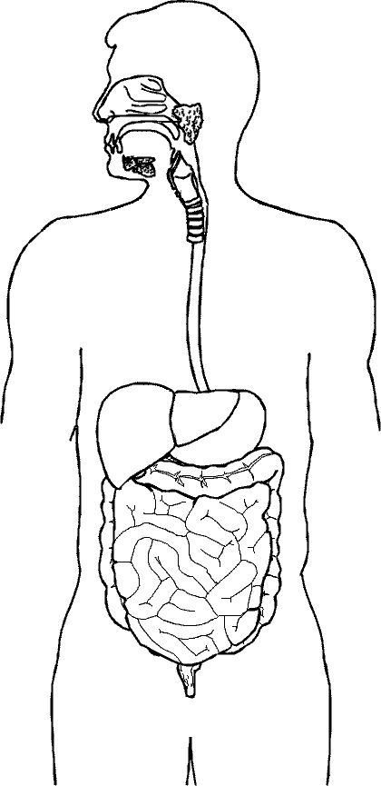
鼻管
能全力
输注系统
输液泵
造口管
胃
经皮内窥镜引导下胃造口管 ( PEG）
胃球囊造口管（G-Tube）
肠
经皮内窥镜引导下空肠造口管 (PEJ)
空肠造口管（Jejunokath）

Slide 79
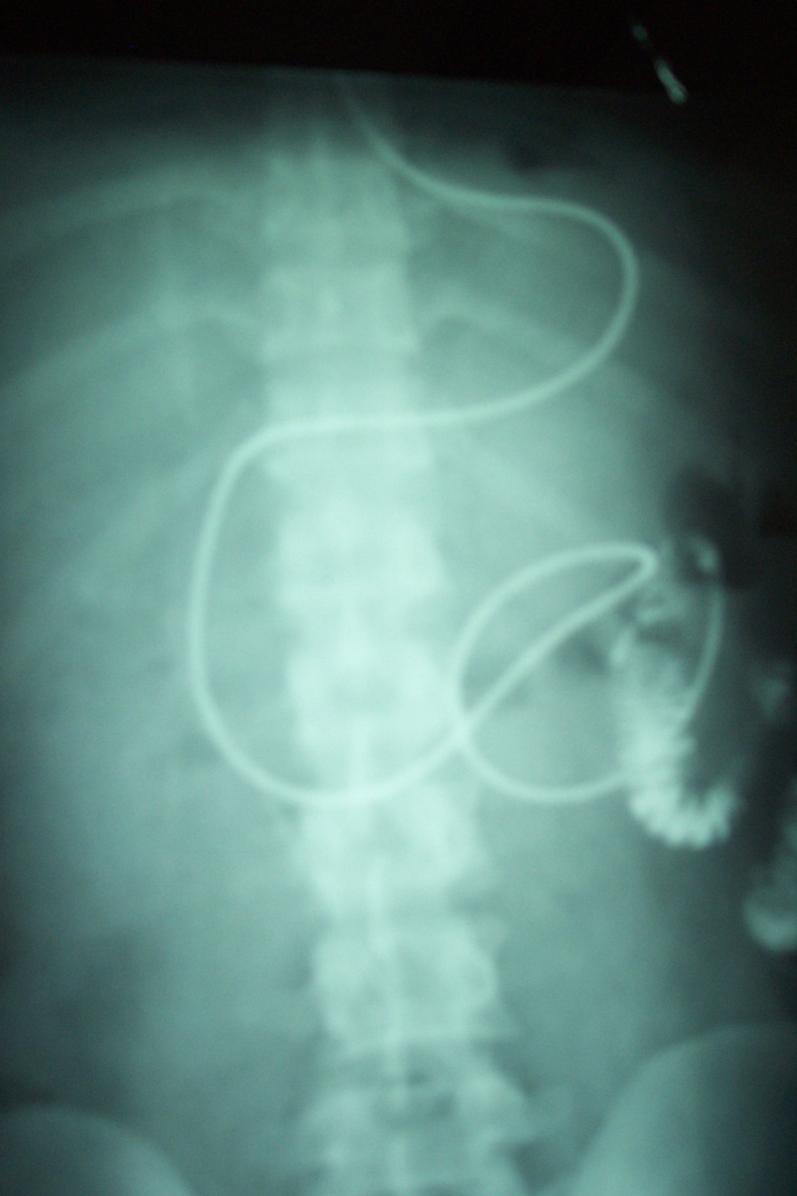
鼻空肠管的放置
内镜引导下
X线引导下
手法盲插
螺旋营养管
副作用
口咽部与上呼吸道感染

Slide 80
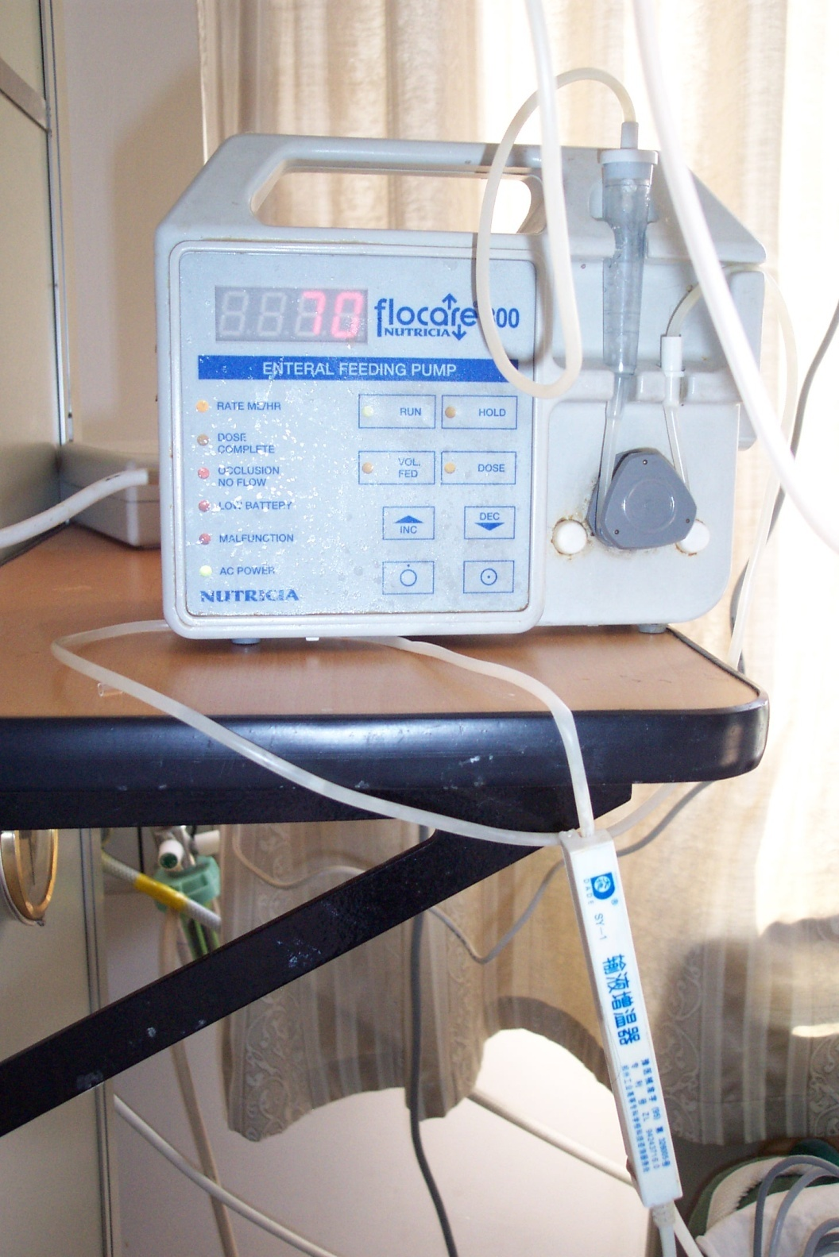
逐渐加大浓度
控制速度
保证无菌、不变质
加热器

Slide 81
肠内营养输注方式比较
优点
缺点
适应证
一次性输注
操作简单
胃肠道
并发症多
仅适用于插鼻胃管和
胃造口的患者
操作简单
患者有较多的活动时间
间歇性
重力滴注
胃肠道并发
症仍较多
适用于鼻饲喂
养的患者
胃肠道并发症最少
活动时间少
危重病人及空
肠造口的患者
连续输注
营养吸收最好
Notes:
第三是选择输注的方式，我们建议，在肠内营养管饲输注过程中，尽可能采用匀速持续滴注的方式，因为这种方式下，病人的胃肠道并发症最少，营养吸收最好，尤其是危重病人以及当喂养管放入小肠时，一定要采用匀速持续滴注的方式。当然，根据病人的消化道功能状况及个体耐受差异，也可采用另外两种方式，但应严格监控胃肠道并发症，及随时根据病人耐受情况作相应调整。

Slide 82
肠内营养支持治疗的三大常见问题
腹泻
高血糖
腹胀

Slide 83
重症患者的血糖控制与强化胰岛素治疗
应激性高血糖
  ICU中普遍存在的一种临床现象
  直接影响各类重症患者预后的独立因素
高血糖的发病原因
  接受高热卡膳：(6.28~8.37) ×103kJ/L
  糖尿病
  高代谢或皮质激素治疗期间
  老年患者：糖耐量不足
中国重症加强治疗病房危重患者营养支持指导意见

Slide 84
重症患者的血糖控制与强化胰岛素治疗
严格控制血糖的意义
  降低病死率 (多器官功能衰竭引起的死亡)
  降低并发症 (感染、脓毒血症等等)
  缩短机械通气时间与住院时间
  降低住院总费用
理想的目标血糖：6.1-8.3 mmol/L
中国重症加强治疗病房危重患者营养支持指导意见

Slide 85
强化胰岛素治疗中的注意事项
密切检测血糖，及时调整胰岛素用量，防止低血糖发生
控制葡萄糖的摄入量与速度在≤200g/d
营养液的输入应当注意持续、匀速输注，避免血糖波动
任何形式的营养支持，应配合强化胰岛素治疗，严格控制血糖水平≤8.3mmol/L，并应避免低血糖发生
中国重症加强治疗病房危重患者营养支持指导意见

Slide 86
导致腹泻发生的因素
同服治疗药物
  抗生素治疗改变了肠道内正常菌群
营养不良或低蛋白血症
  小肠绒毛数目和高度减少及血管内胶体渗透压下降
膳食因素
  膳食中乳糖、脂肪、纤维素含量及渗透压
细菌污染
  配制、输送、室温下时间过长

Slide 87
如何预防和治疗腹泻：疾病或药物因素
高热、脱水
补充液体，纠正血容量+退热+避免抗生素过分使用
脂肪吸收不良
建议短肽配合胰酶，帮助脂肪吸收+避免使用脂肪含量过高的营养制剂
长期禁食后
先用葡萄糖盐水进行过渡，耐受后再行肠内营养
药物影响
暂停肠内营养+尽量停用药物+霉菌感染，可添加益生菌

Slide 88
如何预防和治疗腹泻：肠内营养相关因素
灌注速度过快
速度由低到高，使用肠内营养输注泵
配方冷
用加热器将配方维持在24-35摄氏度
污染
24小时更换泵管及输注管+遵守操作规程
营养液配方
不含乳糖+含纤维+低脂配方+稀释配方

Slide 89
导致腹胀、恶心、呕吐的因素
膳食的种类：高浓度、高脂含量
药物：麻醉剂
肠麻痹
胃无张力
其他疾病：如胰腺炎、营养不良、糖尿病和迷切术后
输注方法：浓度、温度及速度

Slide 90
如何处理腹胀
根据具体情况，减慢甚至暂停输注
降低浓度
冷液体加温
逐渐加量，使肠道有一定的适应过程

Slide 91
免疫营养临床应用
临床研究发现，重症病人免疫功能紊乱是导致感染甚至死亡的重要原因，而常规营养支持并不能使其免疫功能恢复

Slide 92
免疫营养指免疫药理作用的营养物质，含特定营养素，能防治营养缺乏，维持正常、适度的免疫反应，调控细胞因子产生和释放，减轻有害的炎症反应，维持肠屏障功能等，如谷氨酰胺（Gln）、精氨酸（Arg）、ω-3FA（或鱼油）、核苷和核苷酸
免疫营养临床应用

Slide 93
为高效能量物质，每克分子Gln完全氧化产生30克分子ATP, 肠粘膜细胞及各快速生成细胞（淋巴细胞、成纤维细胞、巨噬细胞）的主要能源物质。参与抗氧化剂谷胱甘肽的合成
缺乏Gln可导致小肠、胰腺萎缩，肠屏障功能减退及细菌移位等。骨骼肌中缺乏Gln可使蛋白质合成率下降。Gln缺乏还易导致脂肪肝。创伤、应激时很容易发生Gln缺乏
谷氨酰胺（Gln）

Slide 94
外科营养支持的原则
PN与EN之间优先选用EN
PPN与 CPN之间优先选用 PPN
EN不能满足营养需要时可用PN补充
营养需要较高或需短期内改善用CPN
需较长时间营养支持者应设法应用EN

Slide 95
小 结
营养支持是危重病人综合治疗的重要组成部分，合理的营养支持（营养支持方式合理、营养物质供给比例和量合理、营养支持并发症的预防），是保证病人尽早康复的重要措施

Slide 96
谢谢聆听！

